Slide 1
Patika Innova Ödev-3
Orhan İNAÇ

Slide 2
GitHub link
https://github.com/orhaninac/InnovaSpringFramework

Slide 3
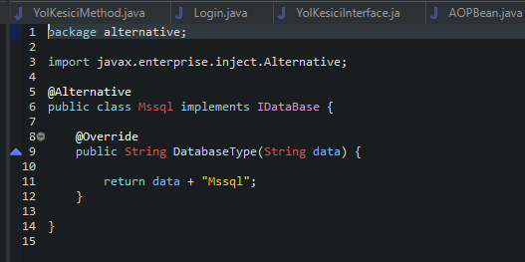
Alternative

Slide 4
Qualifier
Aynı tipten birden fazla bean oluşturduğunuz ve bunlardan sadece birini bir özellik ile kullanmak istediğiniz bir durum olabilir. Bu gibi durumlarda, tam olarak hangi bean’in kablolanacağını belirterek karışıklığı gidermek için @Autowired ile birlikte @Qualifier notunu kullanabilirsiniz.

Slide 5
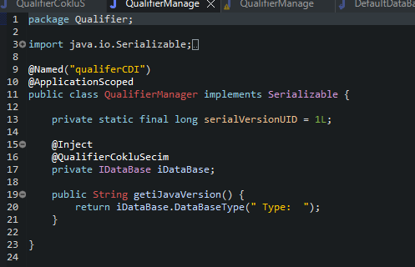

Slide 6
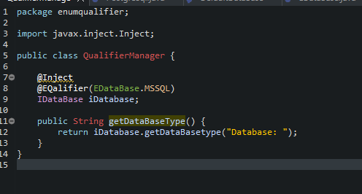
EnumQualifier
2’den fazla implement edilen class’larda enumQualifier kullanılır.

Slide 7
Interceptor
Interceptorler yol kesicilerdir.
Aşağıdaki durumlarda işlemleri gerçekleştirmek için Interceptor kullanılablir.
İsteği denetleyiciye göndermeden önce
Yanıtı müşteriye göndermeden önce
Örneğin, isteği denetleyiciye göndermeden önce istek başlığını eklemek için bir engelleyici kullanabilir ve yanıtı istemciye göndermeden önce yanıt başlığını eklenebilir.

Slide 8
